Slide 1
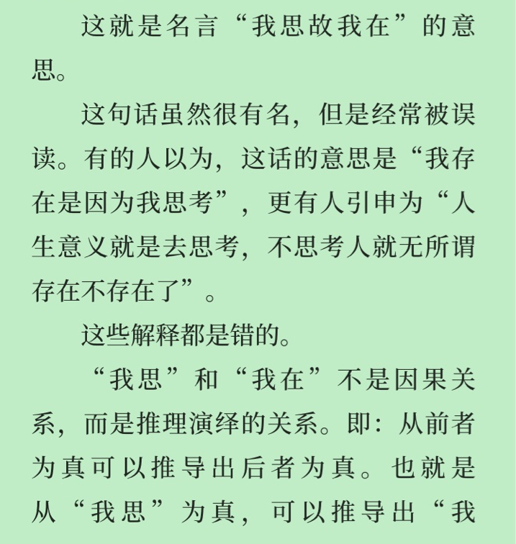
假设
（指导思想）
推演
（逻辑方法）
结论
（执行策略）
笛卡尔数学分析
圣经（指导思想）
孔孟思想

Slide 2
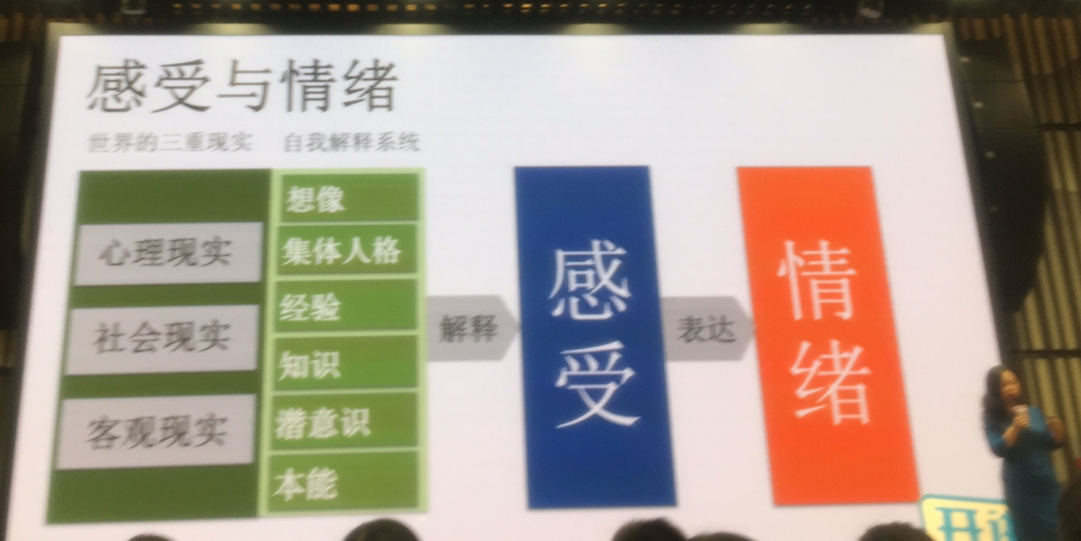
用户体验 找到自我认知的过程 高频场景

